Slide 1
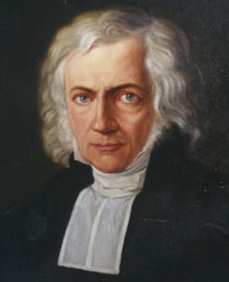
Schleiermacher 1768 (Breslau) -1834 (Berlín)
De religión luterana, Schleiermacher ha recibido la influencia de filósofos como Kant y Schlegel.

Slide 2
Pregunta:
La religión, aún cuando sea racional, ¿no está asociada vitalmente con el sentimiento? ¿No debería provocar en nosotros una suerte de estremecimiento análogo al que se refieren tantas personas?

Slide 3
¿Cómo entrar en materia?
3
2
Polo objeto
1
Polo sujeto
Acercamiento o método

Slide 4
1. Acercamiento o método (1/7)
Schleiermacher reacciona frente a un proyecto excesivamente racional que identifica moral y religión. Esto podemos encontrarlo en su obra Discursos sobre la religión, publicada en 1799.

Slide 5
1. Acercamiento o método (2/7)
“La religión fue el cuerpo maternal, en cuya sagrada oscuridad se alimentó mi vida juvenil y se preparó para el mundo, que todavía constituía para ella una realidad no descifrada; en la religión ha respirado mi espíritu antes de que él hubiera hallado sus objetos externos, la experiencia y la ciencia; ella me ayudó cuando comencé a examinar la fe paterna y a purificar el corazón de los desechos del pasado; ella permaneció en pie para mí cuando Dios y la inmortalidad se esfumaron ante los ojos vacilantes; ella me condujo a la vida activa; ella me ha enseñado a mantenerme a mí mismo, como algo sagrado, con mis virtudes y mis defectos, en mi existencia indivisa, y sólo mediante ella he realizado el aprendizaje de la amistad y del amor” (Schleiermacher: 11-12).

Slide 6
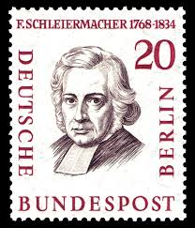
1. Acercamiento o método (3/7)
Una definición marca el proyecto de Schleiermacher:
Religión es un sentimiento de dependencia con respecto al todo e intuición del universo
Y más claramente puede decirse que los cinco discursos del libro de Schleiermacher están sostenidos por una misma idea especulativa, a saber: la diversidad de manifestaciones individuales e históricas constituyen la revelación del Uno infinito

Slide 7
1. Acercamiento o método (4/7)
“Por un lado la idea de Dios amenaza la autonomía del mundo y el pensamiento se inclina hacia la teosofía, ilustrada especialmente por Jacob Böhme (1575-1624); por otro lado, la idea del mundo opaca a la de Dios y la filosofía deviene una simple sabiduría del mundo” (Greisch: 79).
La filosofía de la religión se instituye así como disciplina filosófica autónoma. Ya en su obra titulada Dialéctica, Schleiermacher mostraba que el saber humano se enfrenta con dos límites: Dios y el mundo.

Slide 8
1. Acercamiento o método (5/7)
No debe haber confusión entre religión, moral y metafísica aunque ellas compartan el mismo objeto: el universo y la relación del hombre con el universo
La metafísica se apoya en la naturaleza finita y pretende el conocimiento del TODO
La moral se apoya en la conciencia de libertad y quiere extender este reino al infinito

Slide 9
1. Acercamiento o método (6/7)
Positivamente, la religión es intuición del universo y sentimiento de dependencia con respecto a él
Negativamente, la religión no es ni acción ni pensamiento

Slide 10
1. Acercamiento o método (7/7)
Para comprender la religión, Schleiermacher sostiene que hace falta un método especulativo: nos previene contra el riesgo de quedarse con un concepto abstracto de religión que no expresa lo que es la religión. La esencia de religión se expresa en las diversas manifestaciones históricas y describe una disposición del hombre.
Por eso puede decir que existe una capacidad del infinito para expresarse y manifestarse en lo finito.

Slide 11
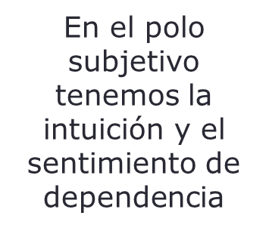
Intermedio: Polos subjetivo y objetivo en la definición de religión
En el polo objetivo se encuentra el Universo o el Infinito: el Universo es quien actúa y el sujeto es actuado

Slide 12
2. Polo subjetivo (1/4)
Schleiermacher nos lleva a concebir como religión la facultad para recibir todo lo que nos ocurre como acción que emana de Dios o del Universo.
Por lo tanto accedo a la religión desde una experiencia personal y singular.
Pero lo central es que con la intuición y el sentimiento, Schleiermacher hace la diferencia con relación a la metafísica y a la moral.

Slide 13
2. Polo subjetivo (2/4)
Intuición
Sentimiento de dependencia
La intuición difiere del conocimiento que caracteriza a la metafísica y en especial a la de Hegel.
La dependencia deja de lado el tema de la libertad, pero la cosa es más sutil ya que el sentimiento de dependencia es equivalente a la conciencia de sí.

Slide 14

2. Polo subjetivo (3/4)
El sentimiento de dependencia no es el que tiene un perro (como dijo Hegel) y tampoco consiste en un sentimentalismo.
“sin conciencia de sí, el sentimiento sería una reacción puramente animal; sin sentimiento, la conciencia de sí se confundiría con la conciencia de un objeto” (Greisch: 87).

Slide 15
2. Polo subjetivo (4/4)
El sentimiento de dependencia es la conciencia de sí en este sentido: no se trata de una conciencia de sí como parte de un sistema especulativo (Hegel) porque es idéntica al sentimiento de dependencia, pero tampoco es sólo una reacción epidérmica porque significa conciencia de sí.
En otras palabras me experimento (sentimiento) como parte del Universo o el Infinito.

Slide 16
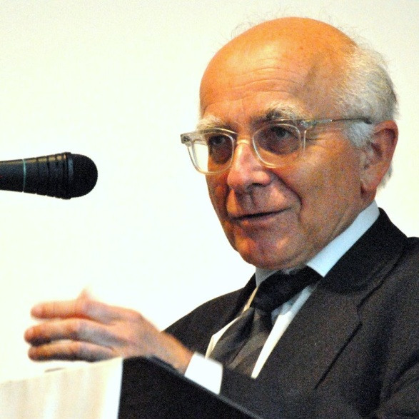
3. Polo objetivo (1/1)
El Universo es la “totalidad englobante y actuante, capaz de iniciativa respecto del ser humano, capaz de afectarlo; la intuición y el sentimiento son precisamente modos subjetivos de esta afectación. La religión es la capacidad de lo finito para dejarse afectar por lo Infinito” (Greisch: 89).
Jean Greisch

Slide 17


Tres consecuencias de la tesis Schleiermacher
Estatus de los enunciados religiosos: una fórmula es traducción de un sentimiento
Nueva aproximación al texto sagrado: la escritura es desacralizada
La originalidad de las ideas de Dios e inmortalidad: el Universo es más que Dios y la inmortalidad

Slide 18
A modo de conclusión
Para algunos autores, con Schleiermacher se inicia una verdadera filosofía de la religión en virtud de su deseo expreso de evitar confusiones con respecto de la metafísica (Hegel) y la moral (Kant).
Sus argumentos abren una vía intermedia entre dos filósofos de la época que habían absorbido el objeto de la religión en otras disciplinas y habían olvidado el lugar que tiene el sentimiento.
No se puede negar que la definición de Schleiermacher hace pensar en una religión cósmica en la que el ser humano, su historia y representaciones se unen con un universo infinito que lo envuelve y hasta se confunde con él.

